Slide 1

Langchain4j/SpringAI
RAG，Function Call，提示词工程，模型微调
AI应用开发工程师
1
大模型（微调）工程师
2
python PyTorch/TensorFlow 算法
模型预训练、模型微调
3
Ai算法（大模型架构）研发
Java、C/C++、python
神经网络与机器学习/深度学习、计算机视觉
硕士研究生及以上学历。顶级会议上发表过论文者优先

Slide 2
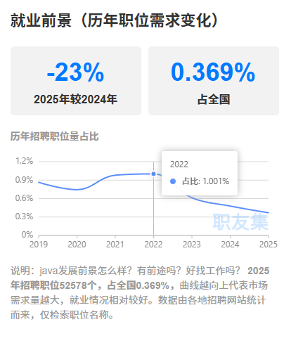
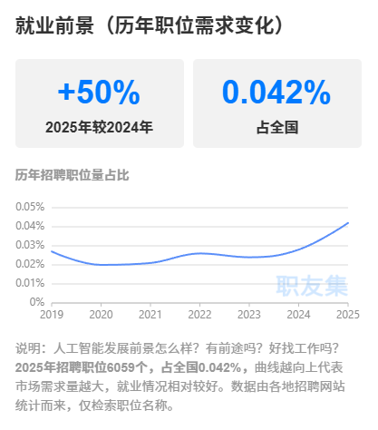
凸显java行业岗位缩减巨大， java程序员只能卷。
AI方向程上升趋势， 能给程序员带来更多机会

